Slide 1
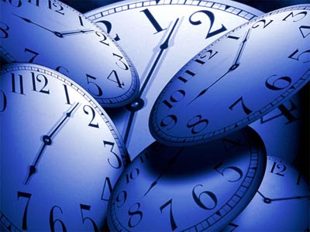
Escola Superior de Agricultura “Luiz de Queiroz” – ESALQ/USP Disciplina: Tópicos Especiais em Agronegócios e Organizações Professor: Hermes Moretti
Resenha :Periodization in Marketing History
SCOTTON, M.R; Agosto 2016

Slide 2
Resenha :Periodization in Marketing History
RESUMO
Conceitual
Problemática
Amostra
Exemplificação
Metodologias da Periodização
Técnicas da Periodização
História do Marketing X História das Idéias em Marketing
Barreiras à Periodização
Quadros exemplificativos
Ideias para os próximos estudos
Apontamentos do autor da Resenha

Slide 3
Resenha :Periodization in Marketing History
CONCEITUAL
Conceito de Periodização
A importância da Periodização para o ensino e pesquisa
Origem do Marketing e a Periodização
“Quebra” da história do Marketing em duas vertentes – História da disciplina X história das idéias (teorias)

Slide 4
Resenha :Periodization in Marketing History
PROBLEMÁTICA
Dificuldade em identificar os principais acontecimentos na história do Marketing e seus períodos
falta de consenso entre os historiadores e a dificuldade de contribuir na periodização em Marketing
AMOSTRA E EXEMPLIFICAÇÃO
28 amostras
Histórias: Marketing / Propaganda /Negócios

Slide 5
Resenha :Periodization in Marketing History
METODOLOGIAS DA PERIODIZAÇÃO
Ex Ante: busca prever (induz) dados novos, com base em tendências do passado (prever as vendas do próximo mês)
Ex Post: observa e analisa (deduz) a partir de dados já disponíveis (estudar as vendas anteriores)
TÉCNICAS DA PERIODIZAÇÃO
É necessário escolher qual a melhor técnica para trabalhar a separação e a duração dos periodos:
por décadas ou séculos (e uso rígido do calendário);
por ocorrências marcantes no contexto interno do estudo
por ocorrências marcantes no contexto externo do estudo
OBS: As duas últimas técnicas são recomendadas conforme o contexto e a necessidade.

Slide 6
Resenha :Periodization in Marketing History
HISTÓRIA DO MARKETING X HISTÓRIA DAS IDÉIAS EM MARKETING
Utilizar periodização ou ciclos de vida?
A importância do contexto para a periodização e para os ciclos de vida
BARREIRAS À PERIODIZAÇÃO
Reducionismo
Duração dos períodos
Foco no contexto
Falso senso de progresso

Slide 7
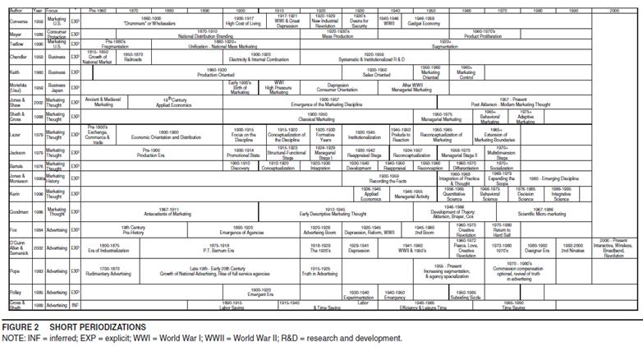
Resenha :Periodization in Marketing History

Slide 8
Resenha :Periodization in Marketing History

Slide 9
Resenha :Periodization in Marketing History
IDÉIAS PARA OS PRÓXIMOS ESTUDOS
Há a possibilidade gerar contribuições para a periodização em Marketing
Há a necessidade de sabermos se existe uma verdadeira compreensão da evolução do Marketing ao longo do tempo
Há a necessidade de saber se realmente esgotamos as identificações dos benefícios e prejuízos causados pelo Marketing à sociedade
APONTAMENTOS DO AUTOR DA RESENHA
Buscou-se apresentar os pontos pertinentes
O Artigo pode fonte confiável de metodologia e técnica de periodizações.
Boa quantidade e qualidade de exemplos
Bom volume amostral

